Slide 1
Lékařská informatika
2017/2018
Lekce 1

Slide 2
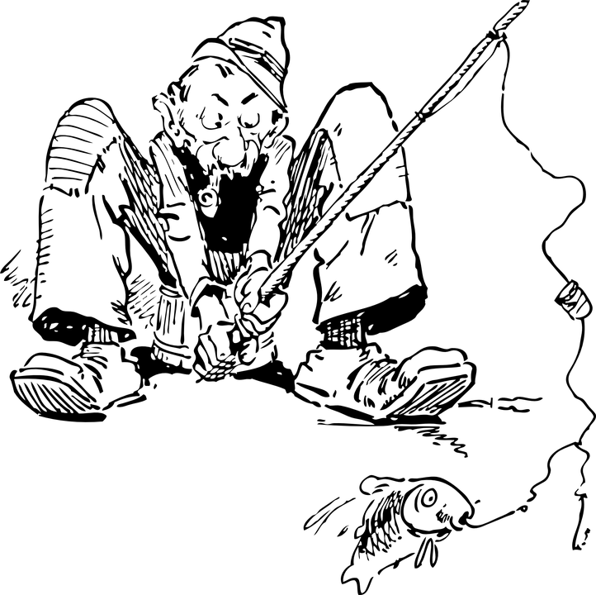
V moři informací bychom měli lovit kvalitní kusy
Krmíme jimi pacienty

Slide 3
Jak je poznáme?

Slide 4
A co na UK – kde jsou?
Z

Slide 5
Dostanu se k tomu i „odjinud“?

Slide 6
Existuje také něco v češtině?

Slide 7
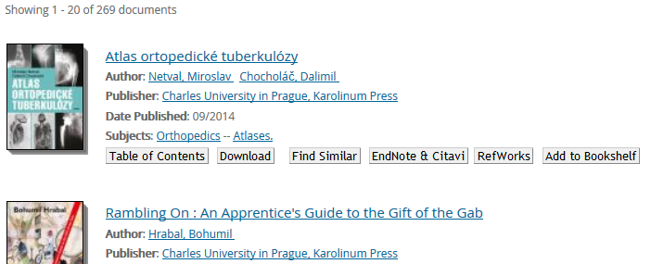
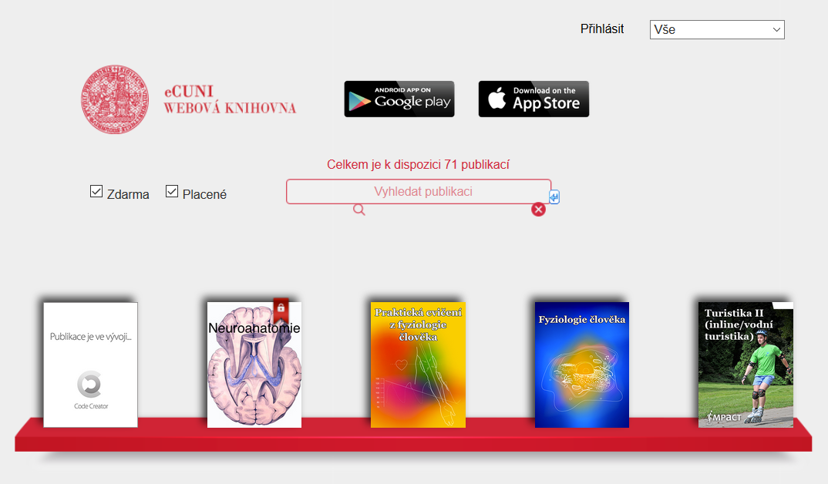
E-knihy
Portál elektronických knih http://pez.cuni.cz/eknihy/
Webové knihovny
eCUNI – https://ecuni.publi.cz eMuni - https://emuni.publi.cz/ eUPOL - https://eupol.publi.cz/
atd.

Slide 8
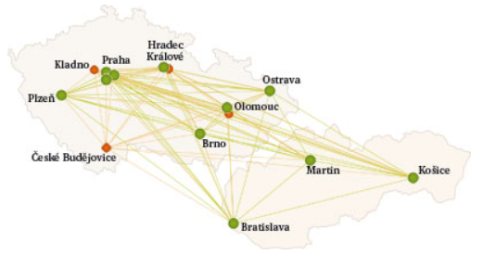
Mefanet
http://www.mefanet.cz/
Medical Faculties Educational Network spolupráce lékařských fakult ČR a SR v rozvoji výuky moderními informačními technologiemi.
od roku 2007

